Slide 1
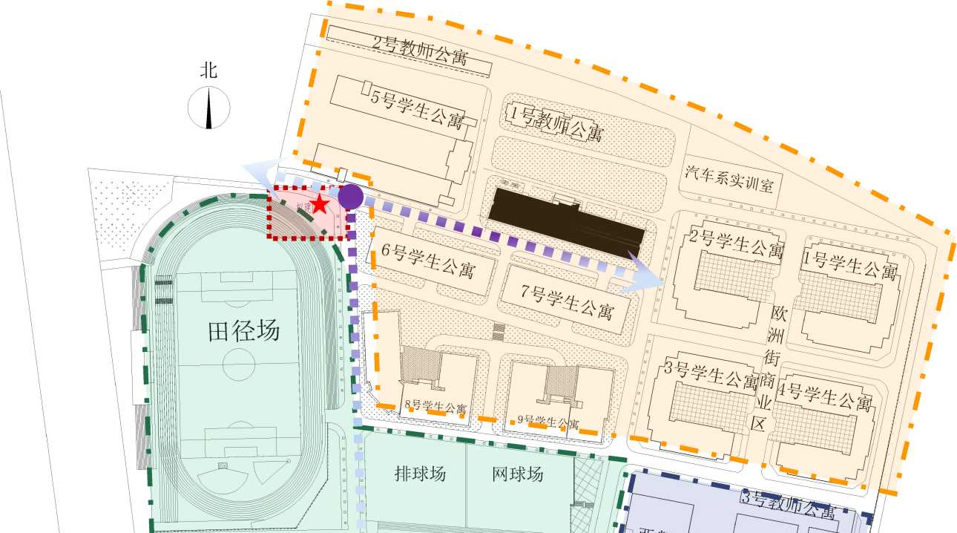
SITE ANALYSIS
生活区
I ■ ■!
i -活动区
I 1
i . 餐饮区
____
: ...: 配套商业区
...........（项目场地）
•■A交通主轴线

Slide 2
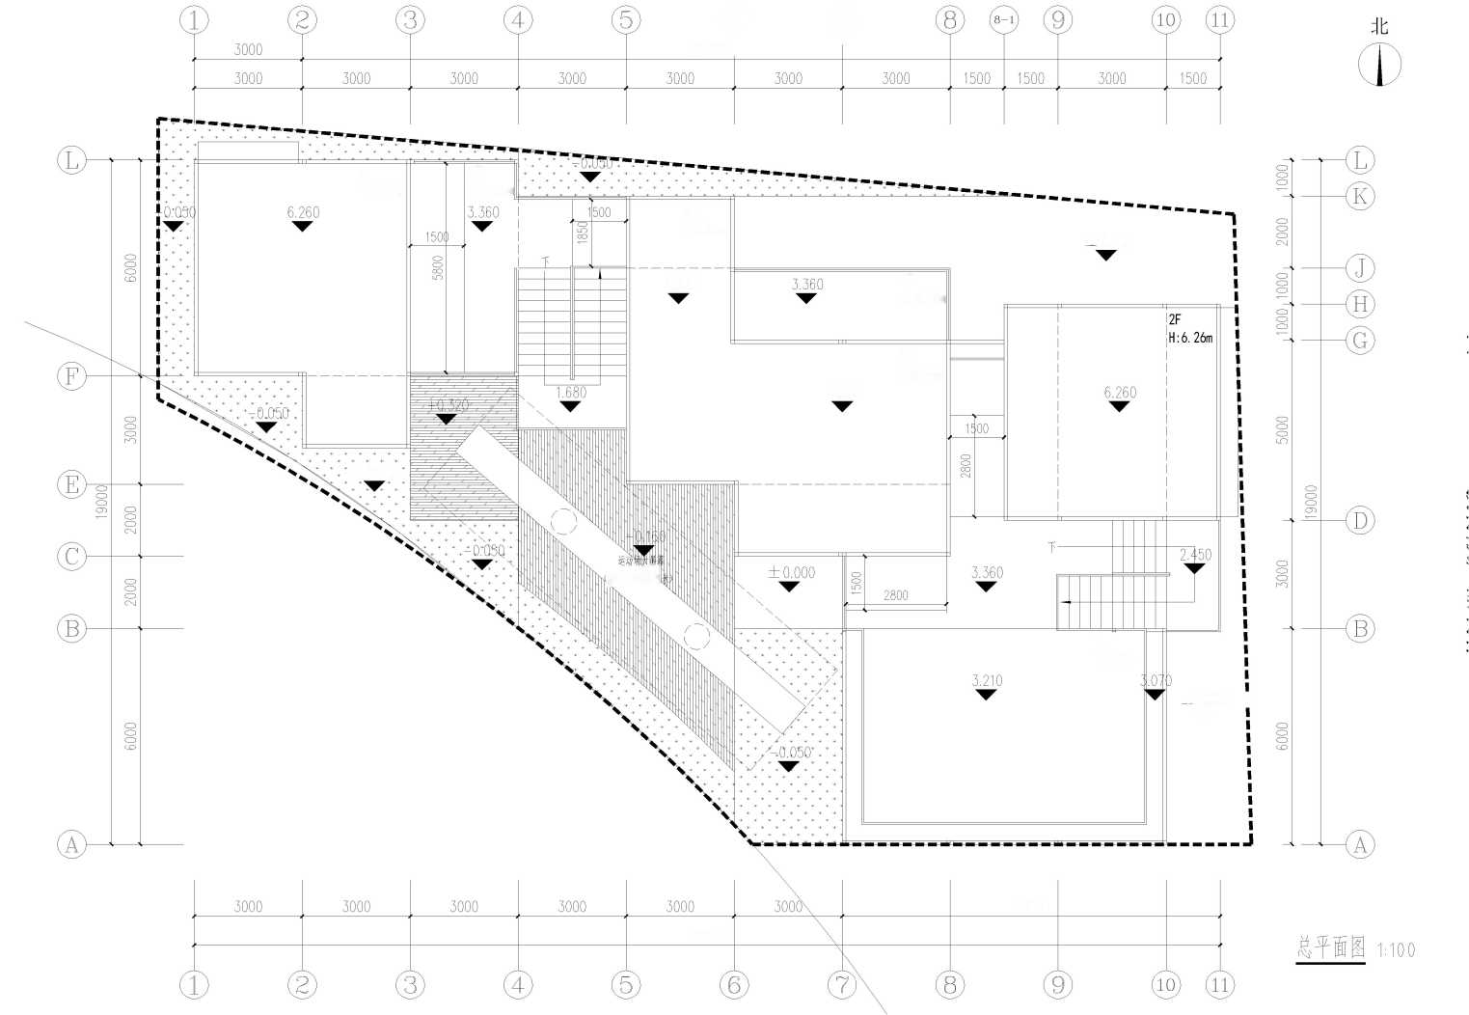
总平面图 «
28500 T
2F H:6. 26m
1F
H :3.36m
2F
H:6. 26m
+ 0.000
6.260
1F
H :3.36m
2F
H:6. 26m
6.260
A皿
优幕底游网
1F
H:3.21m
+ 0.000 I
▼
28500
105»

Slide 3
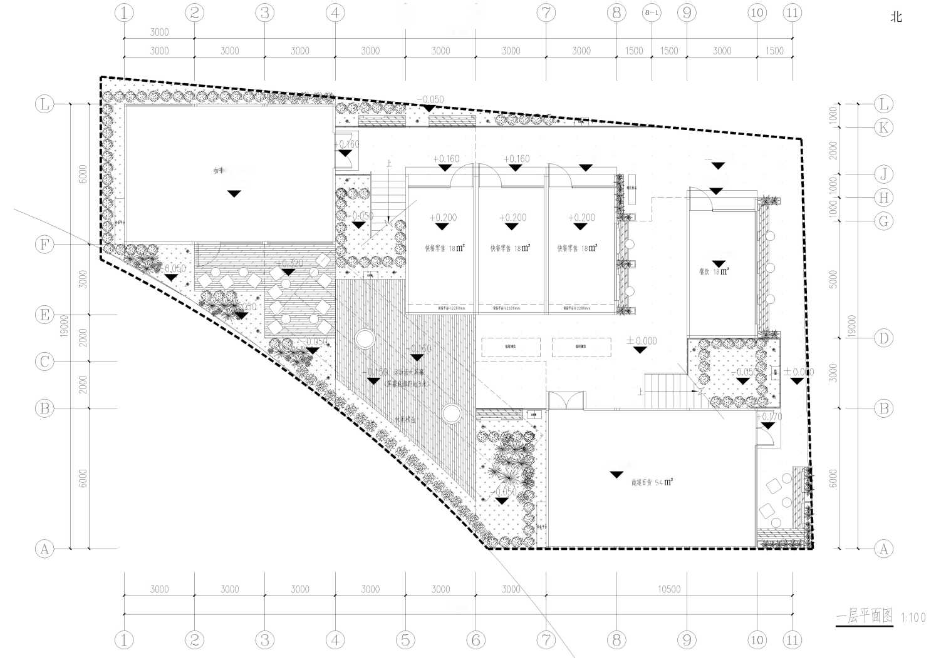
，层平面布置
28500
庵食54 m²
+0.200
+0.160
+ 0.000
+0.160
+0.200
+0.050
一层业态
180肝
•咖啡书吧 •快餐零售 •便利百货 •轻食饮品 •休闲广场
28500

Slide 4
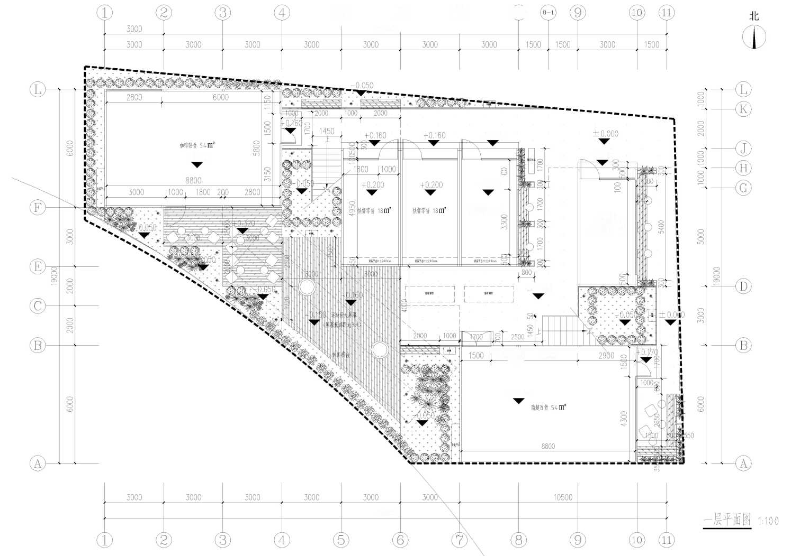
「一层平面尺寸 @ （8）
28500 T ]
+0.160
+0.230
+0.160
+ 0.200^
ttKt ism²
+0.200 _{o} ft Xi² 切
+ 0.000
顷* 5
+0.050
—层业态
180肝
•咖啡书吧 •快餐零售 •便利百货 •轻食饮品 •休闲广场
28500

Slide 5
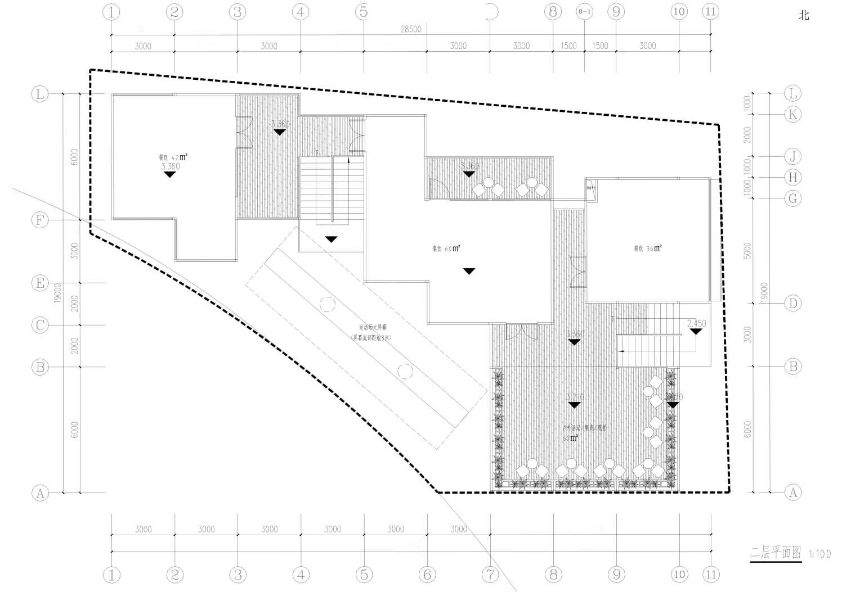
二层平面布置 (7
砌
:m
atm
蛔
15CE
1；65J
3.38 &
二层业态
138肝
•餐饮
•生活服务 •活动展览
2&W
T&5GQ

Slide 6
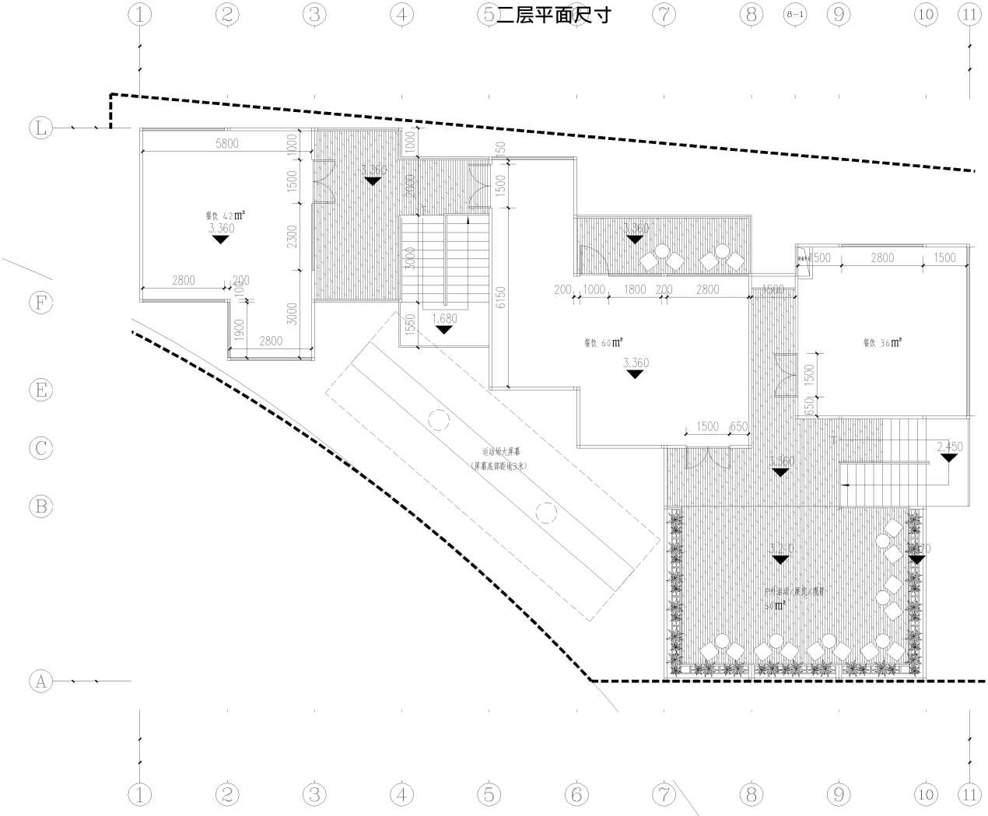
(KJ
<1
(G)
1
二层业态
138肝
•餐饮
•生活服务 •活动展览
. 3000 | . 5000 | . 3000 | 5000 | . 3000 | .500(\ |  | 10500
 |  |  |  | 28500 | \
 |  |  |  |  | \ | \

Slide 7
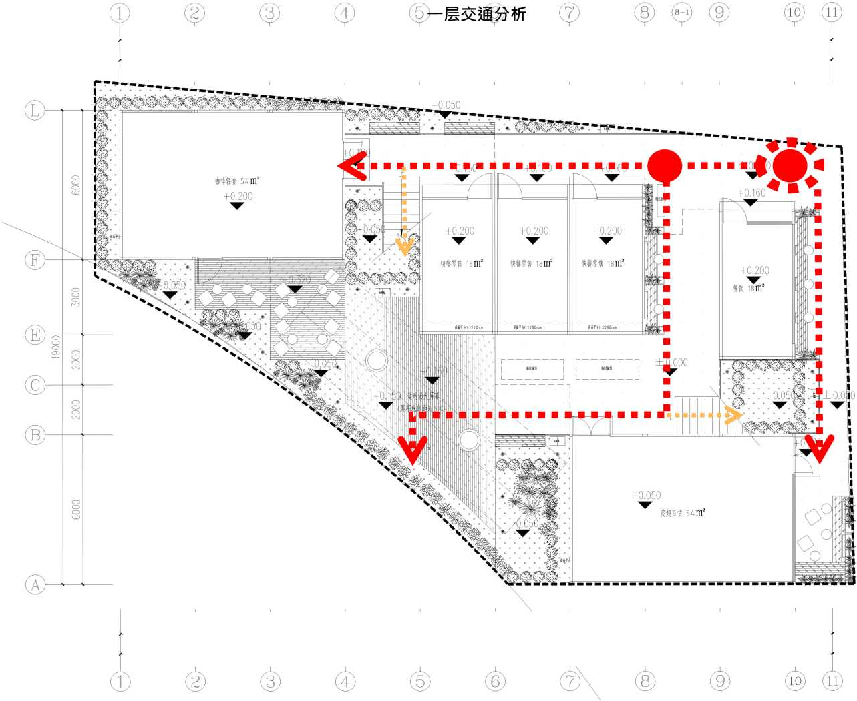
3000 |  |  |  | 28500
3000 | 3000 | 3000 | 3000 | 3000 | 3000 | 3000 | .1500 | .1500 | 3000 | 1500
北
810二 W fglESslLf 員
®®s
i
（二）
S
B
主要交通动线
g
O
9
次要交通动线
主要交通节点
A
次要交通节点
 | 3000 | . 3000 | 3000 |  | 3oob\ |  | 10500
 |  |  |  | 28500 | A
 |  |  |  |  |  | \

Slide 8
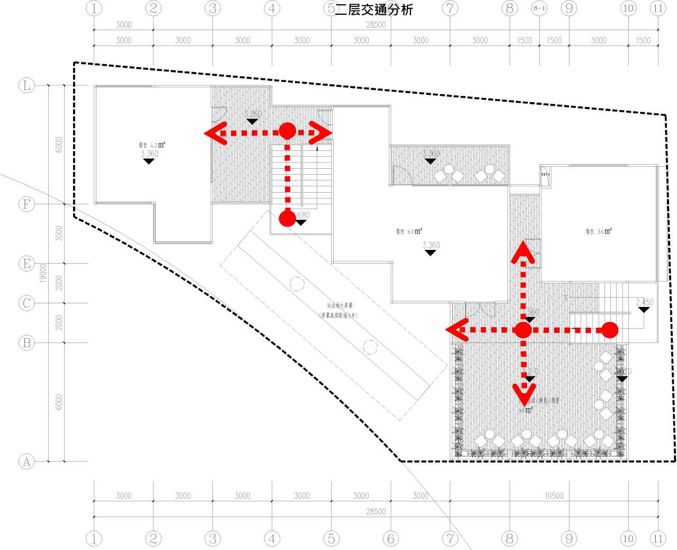
主要交通动线
主要交通节点

Slide 9
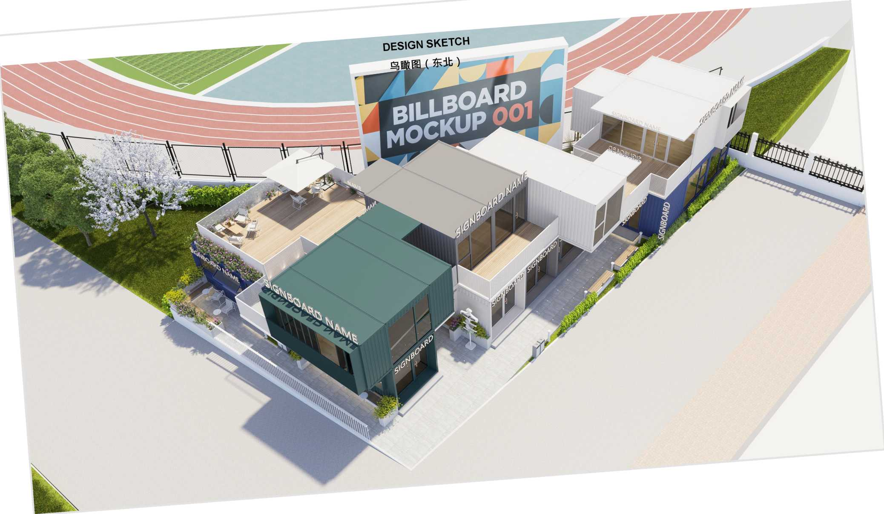

Slide 10
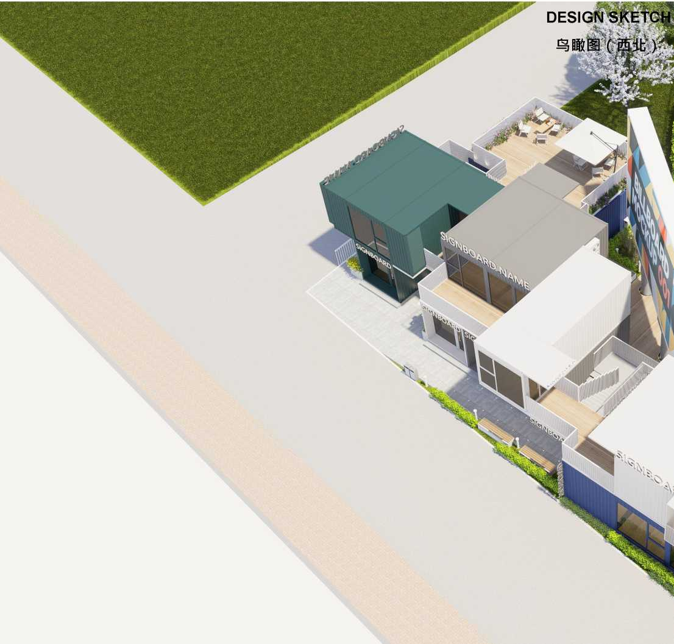
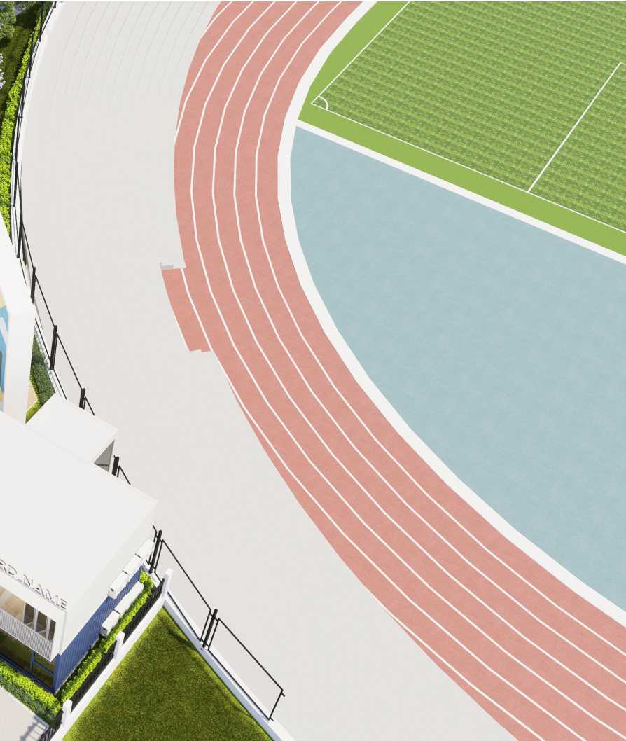

Slide 11
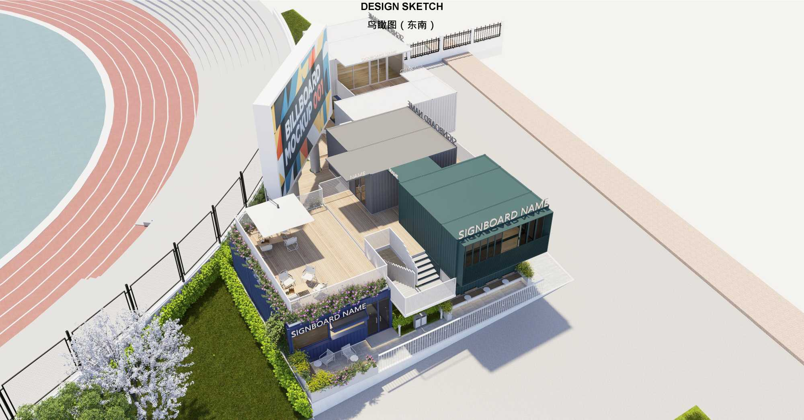

Slide 12
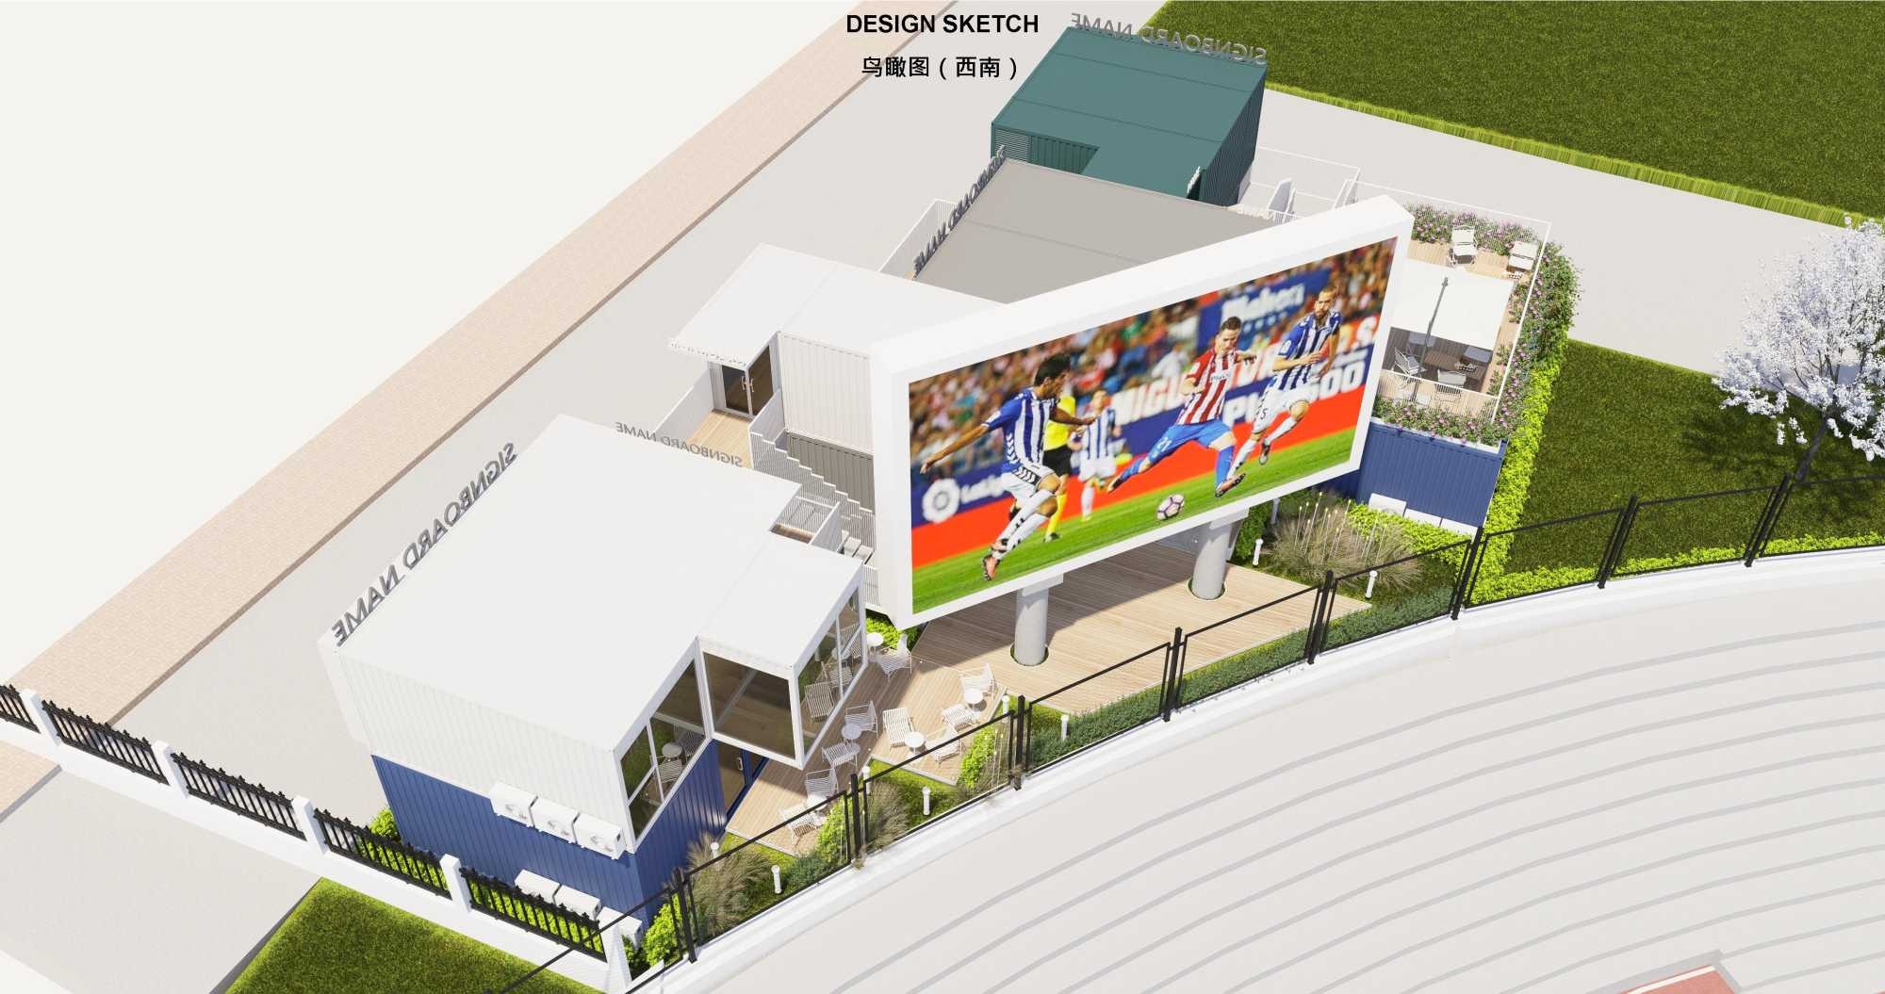

Slide 13
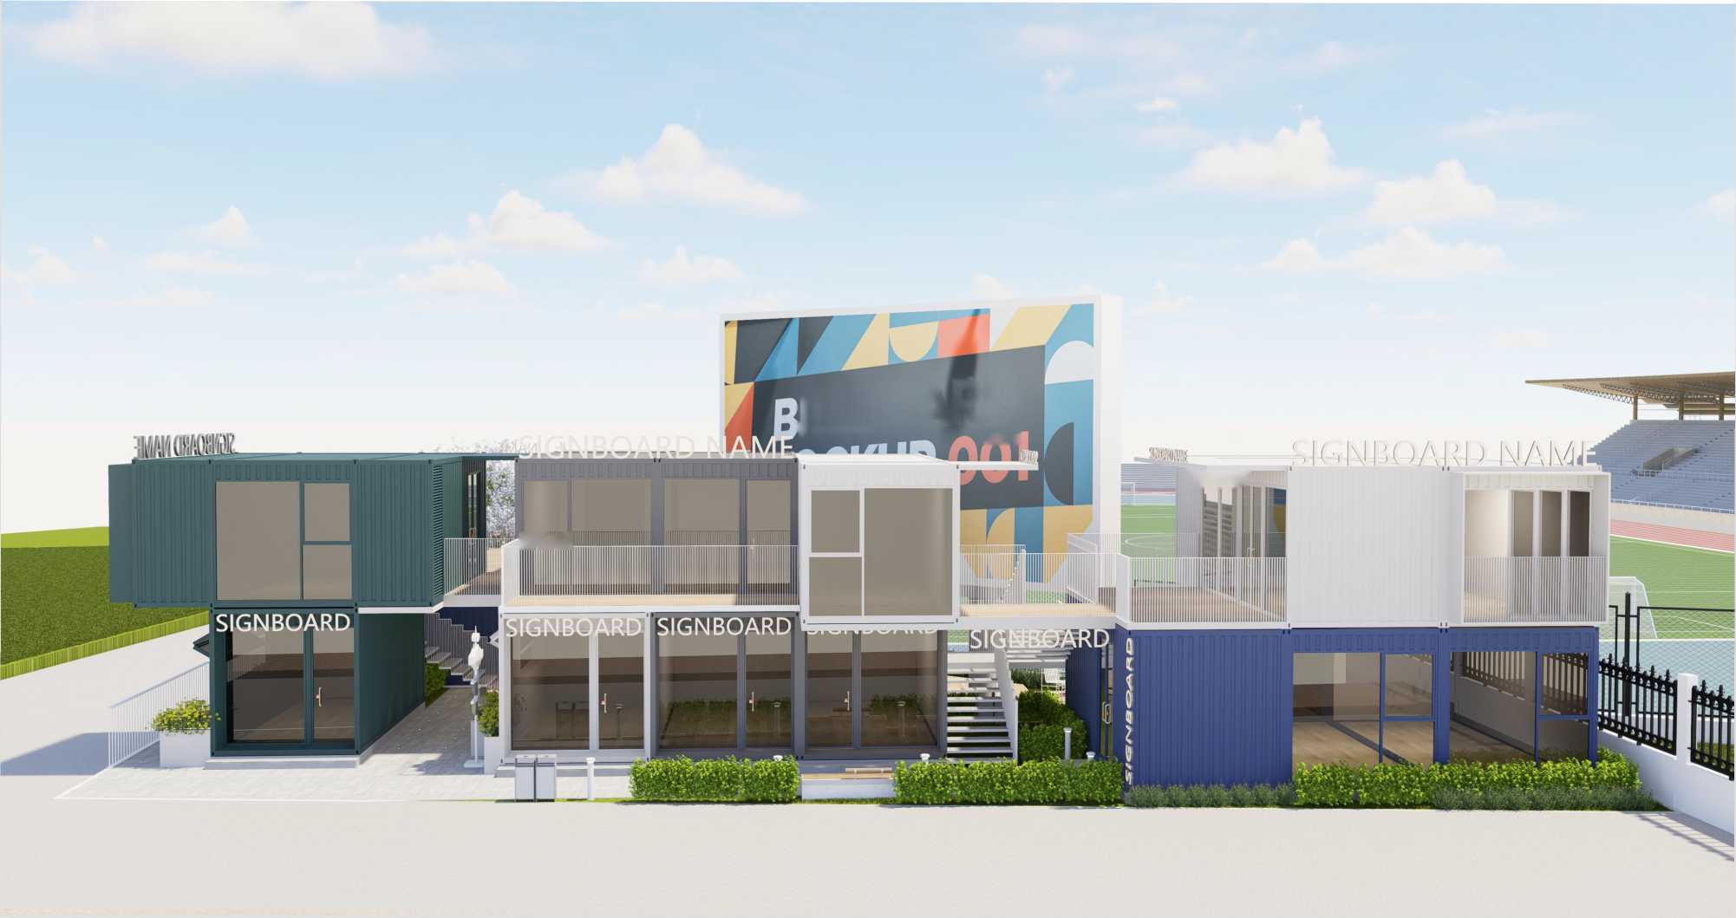
DESIGN SKETCH
立面图（北）
ILLBOAR?
IIIIF'W
Blnlnnninffl

Slide 14
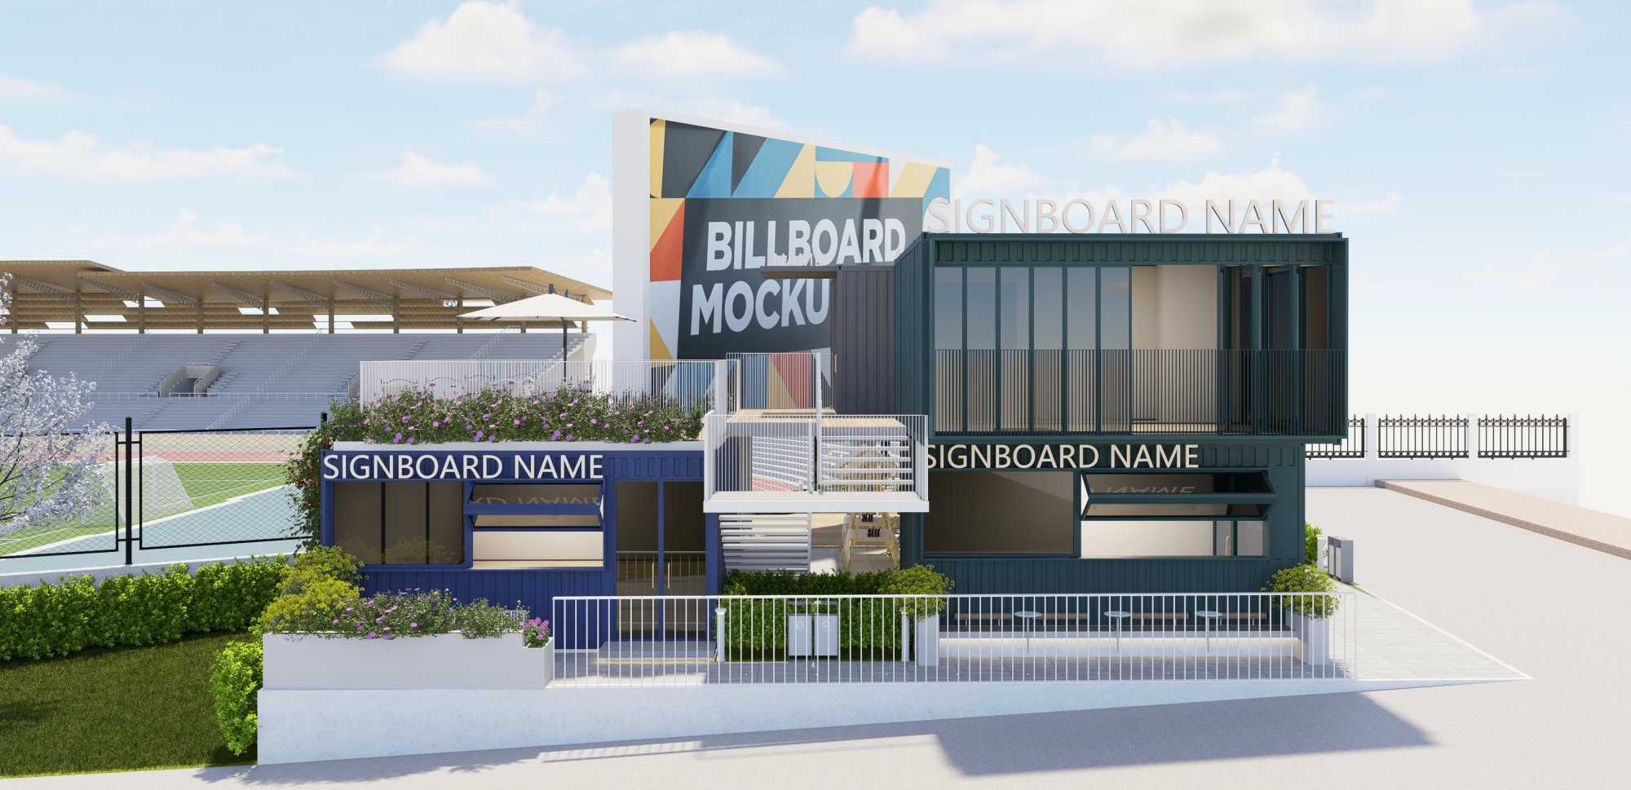
DESIGN SKETCH
立面图（东）

Slide 15
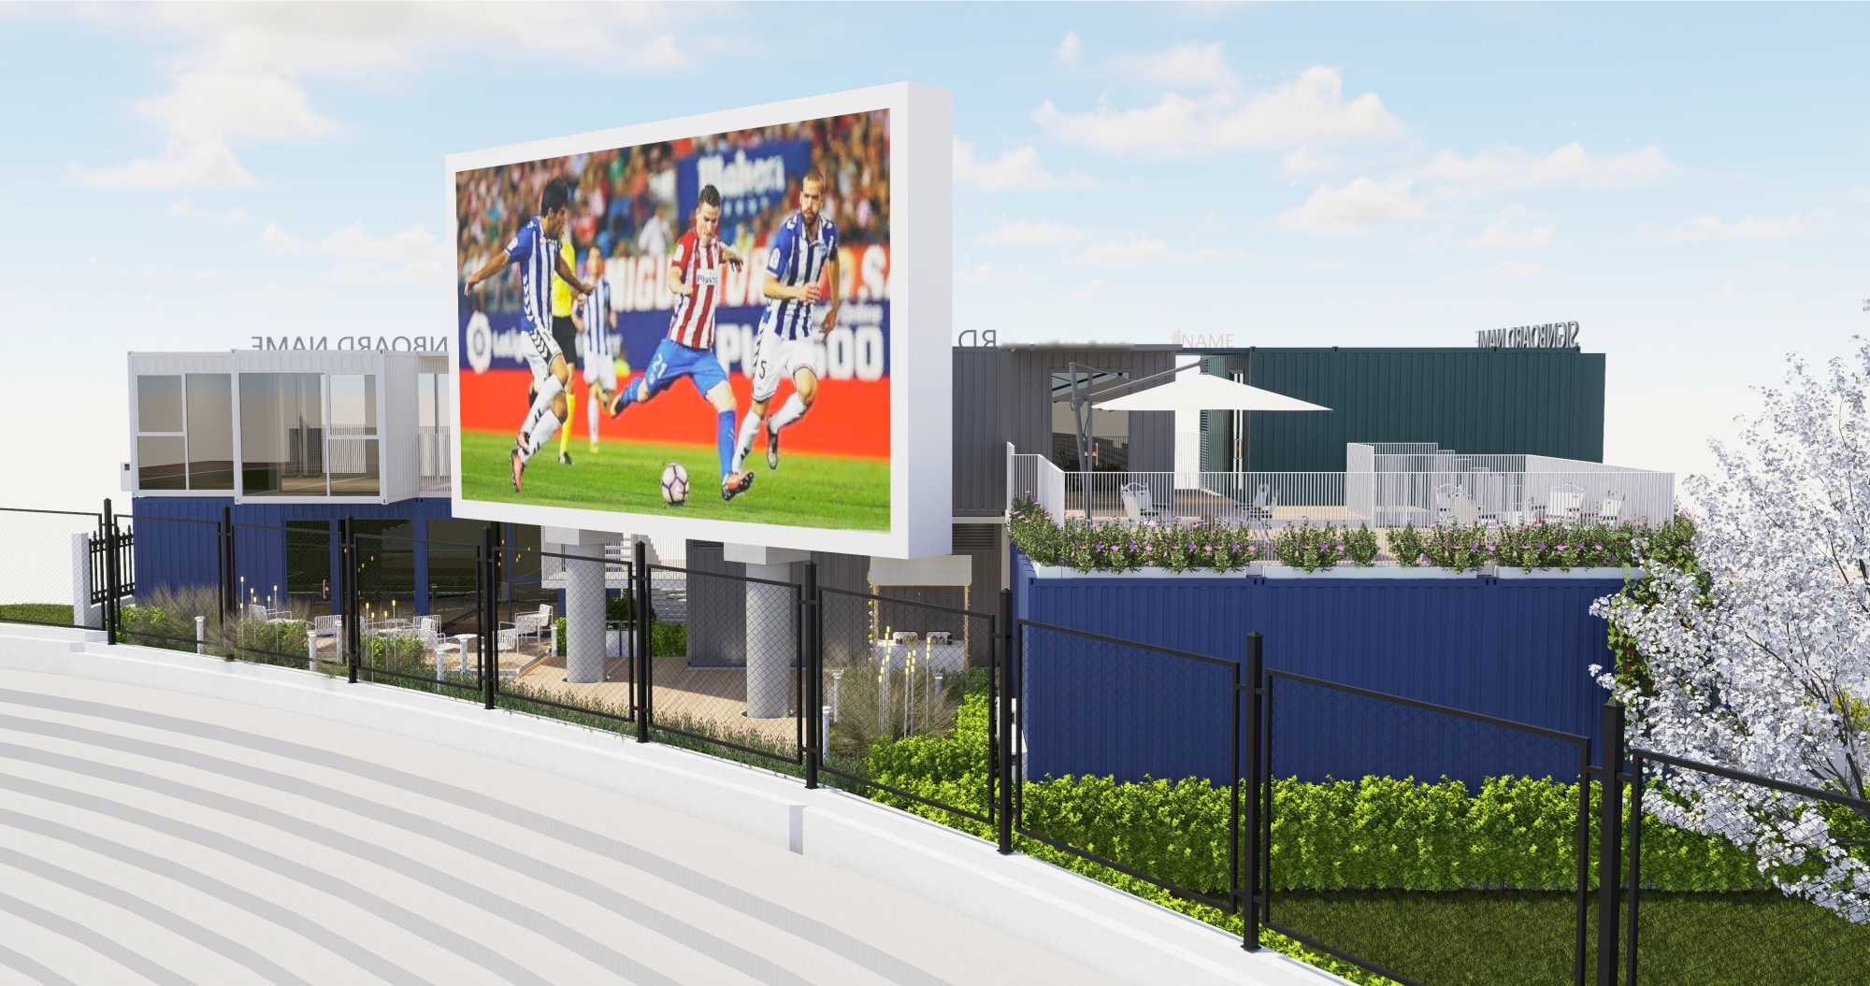
DESIGN SKETCH
立面图（南）
△ cgi/ici?

Slide 16
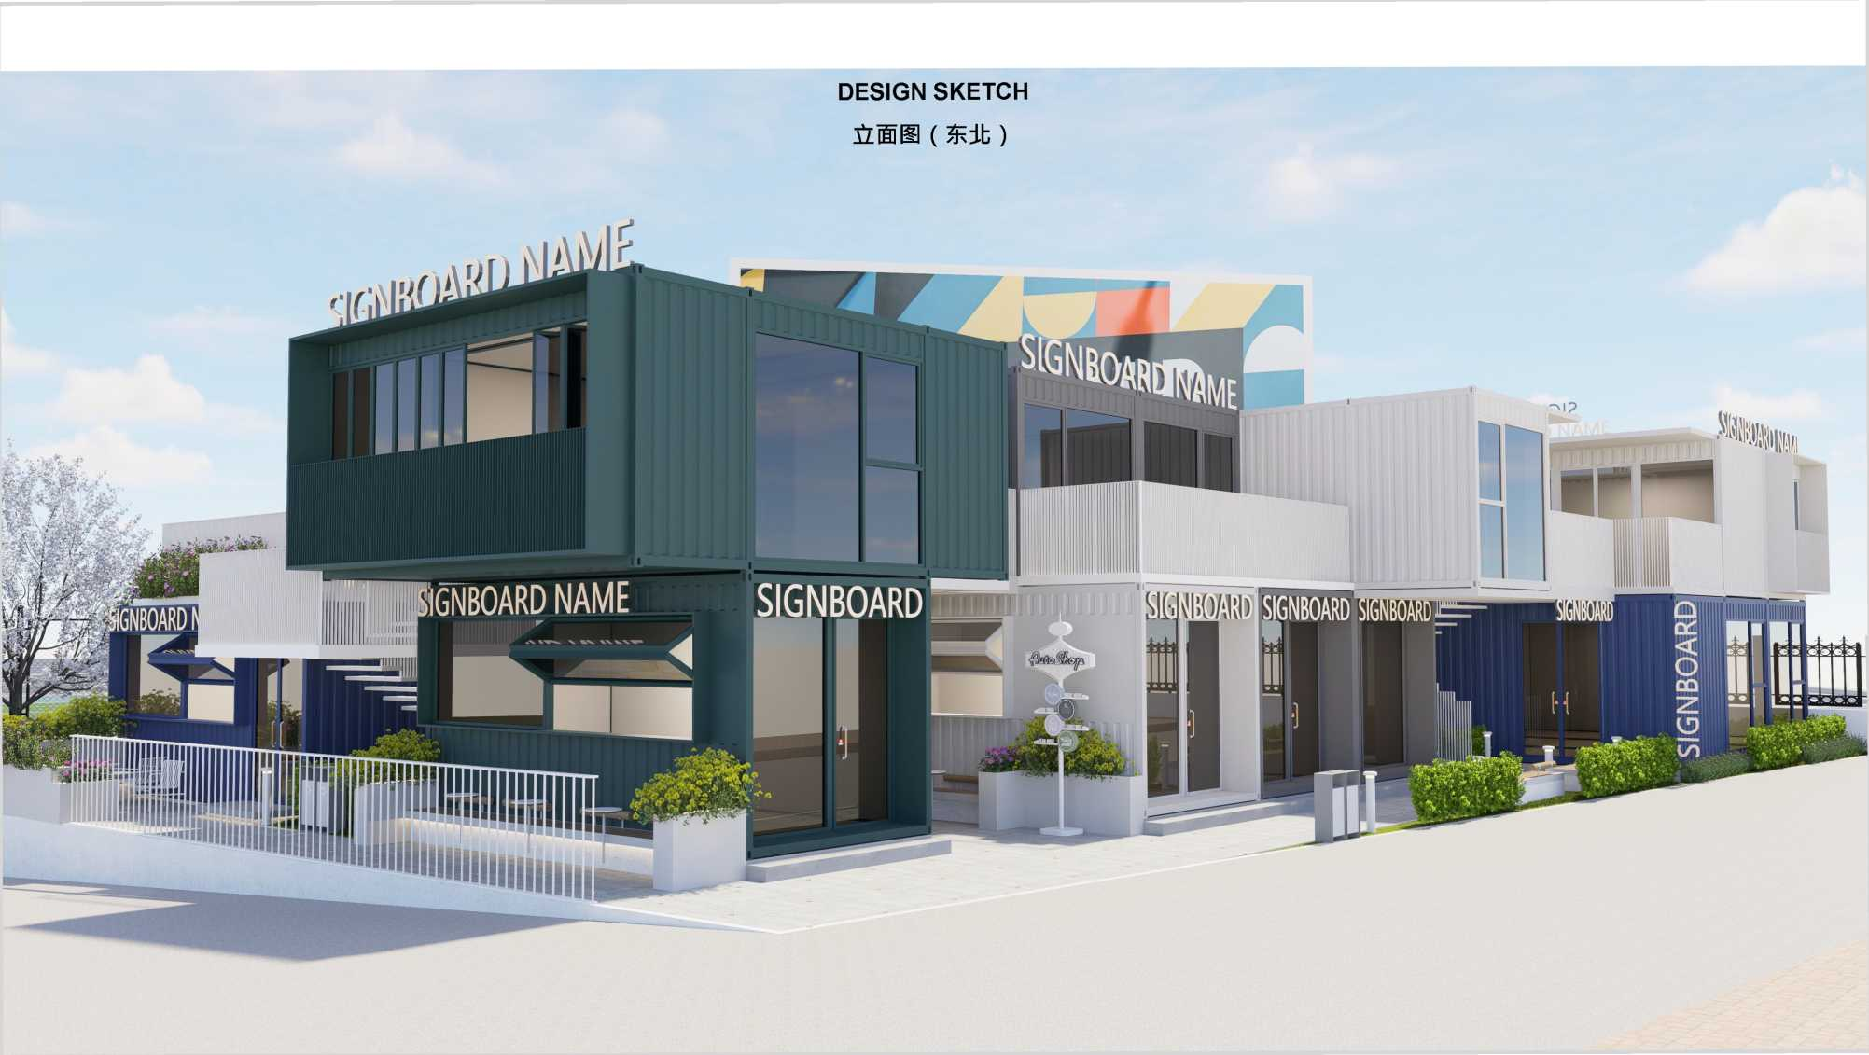

Slide 17
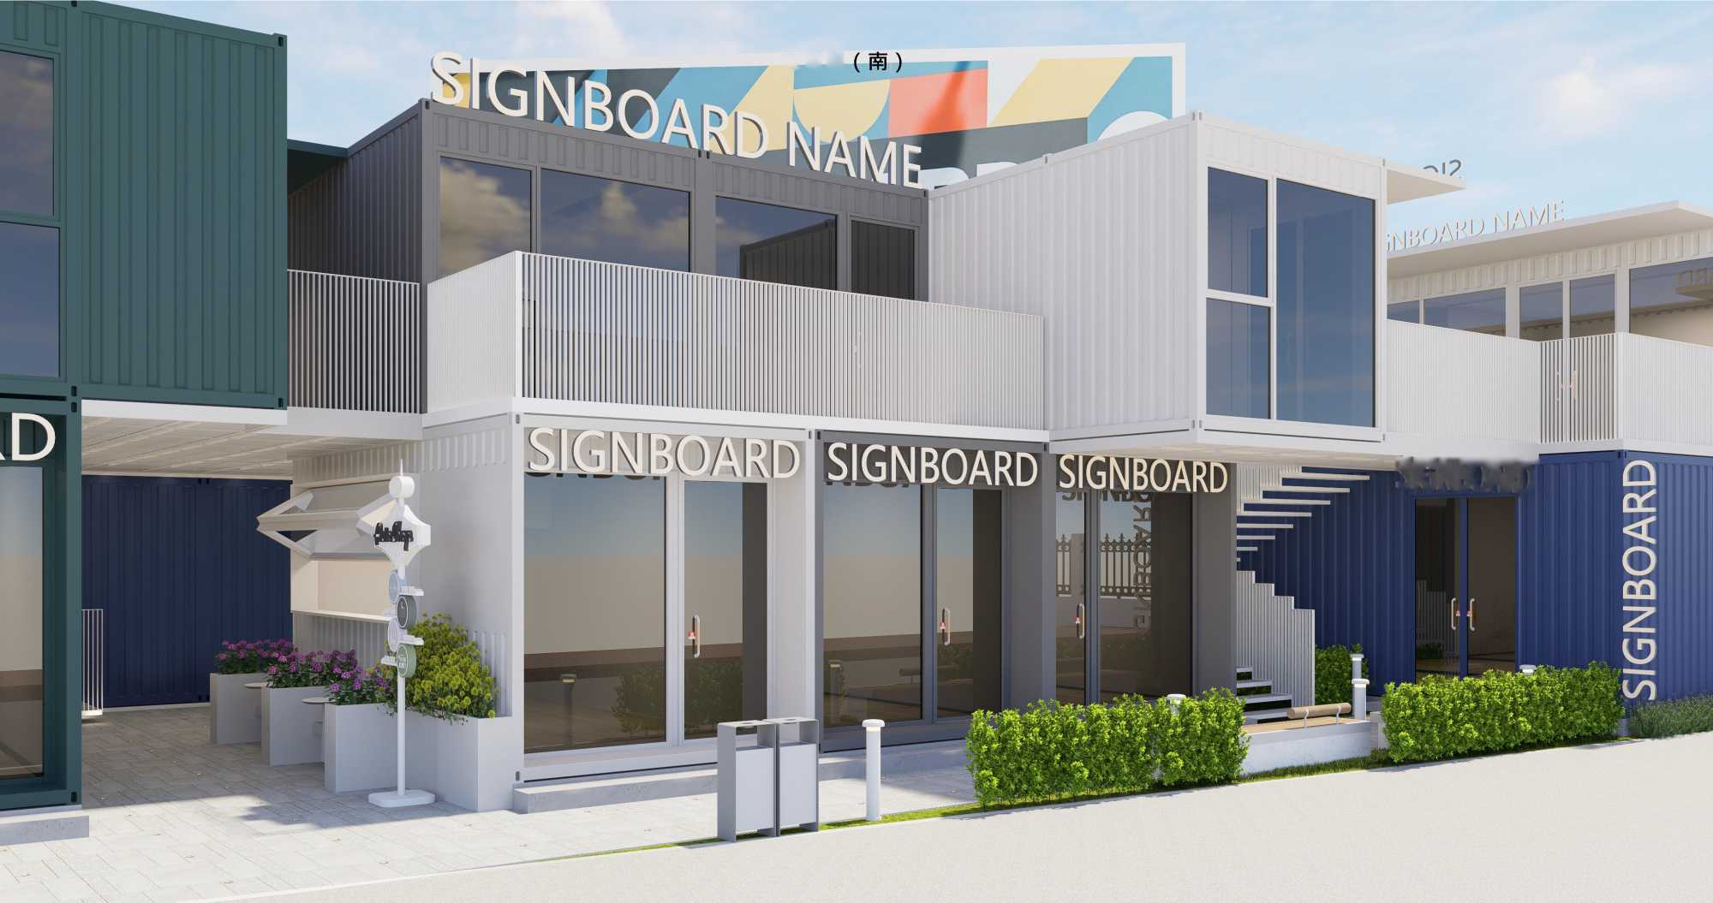
DESIGN SKETCH
立面图
SIGNBOARD

Slide 18
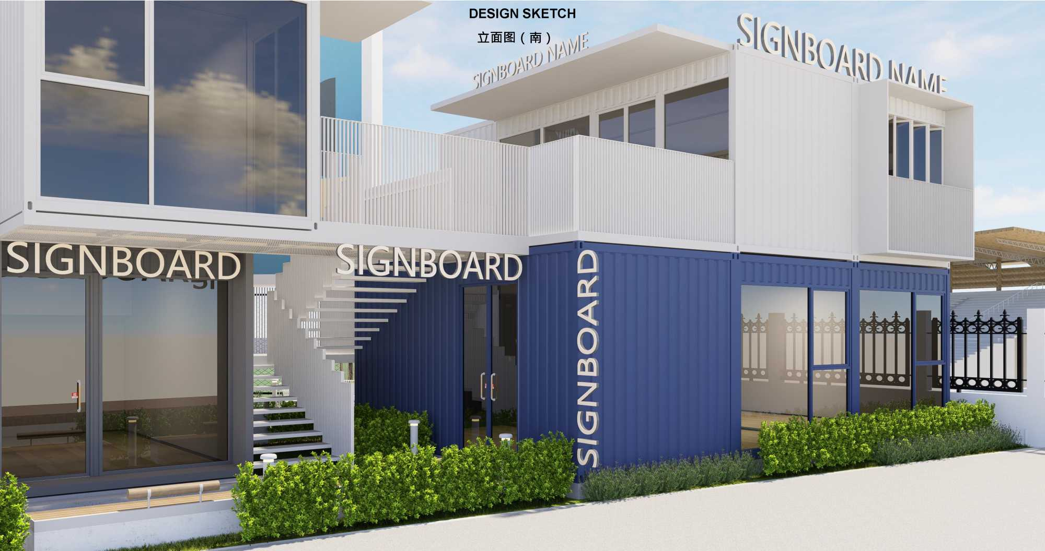

Slide 19
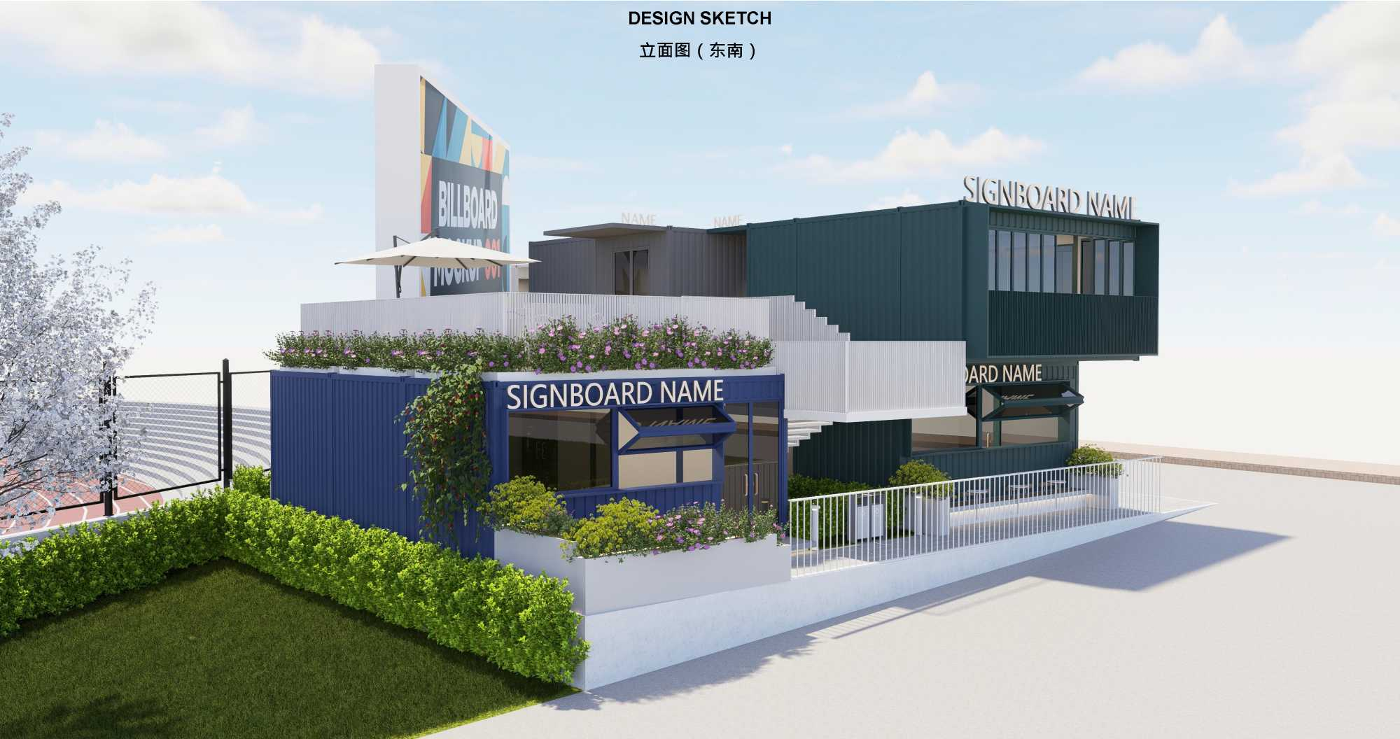

Slide 20
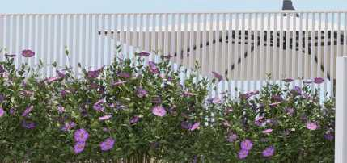
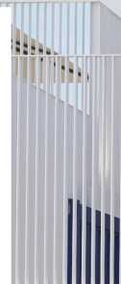
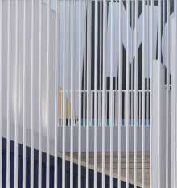
NAME

Slide 21
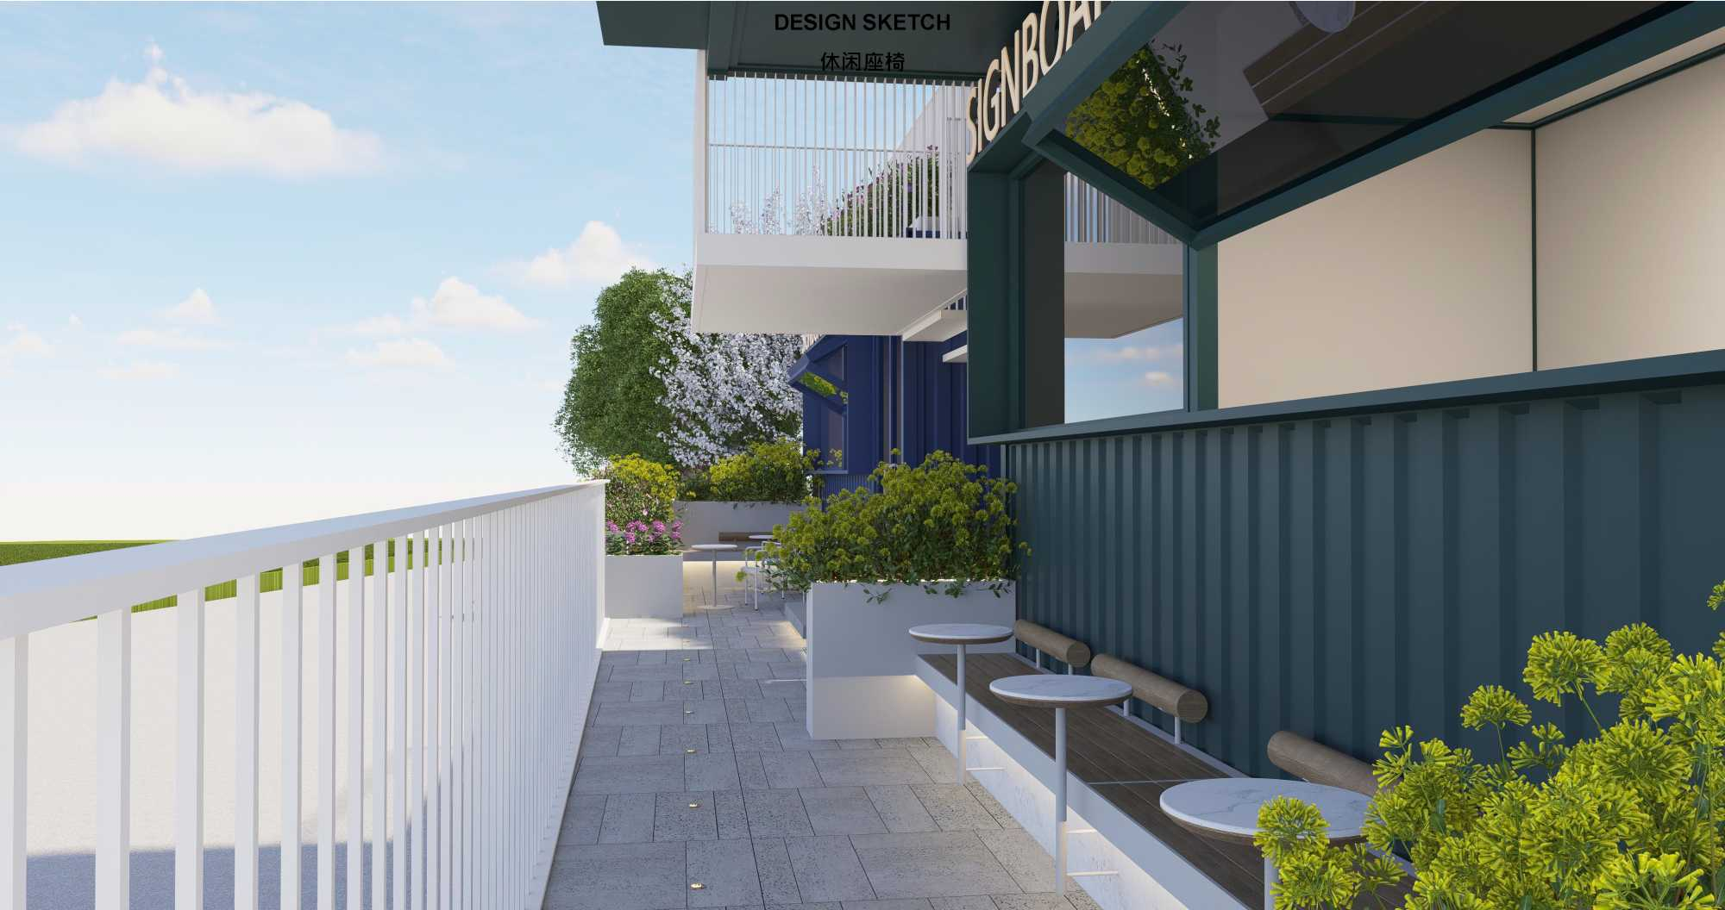

Slide 22
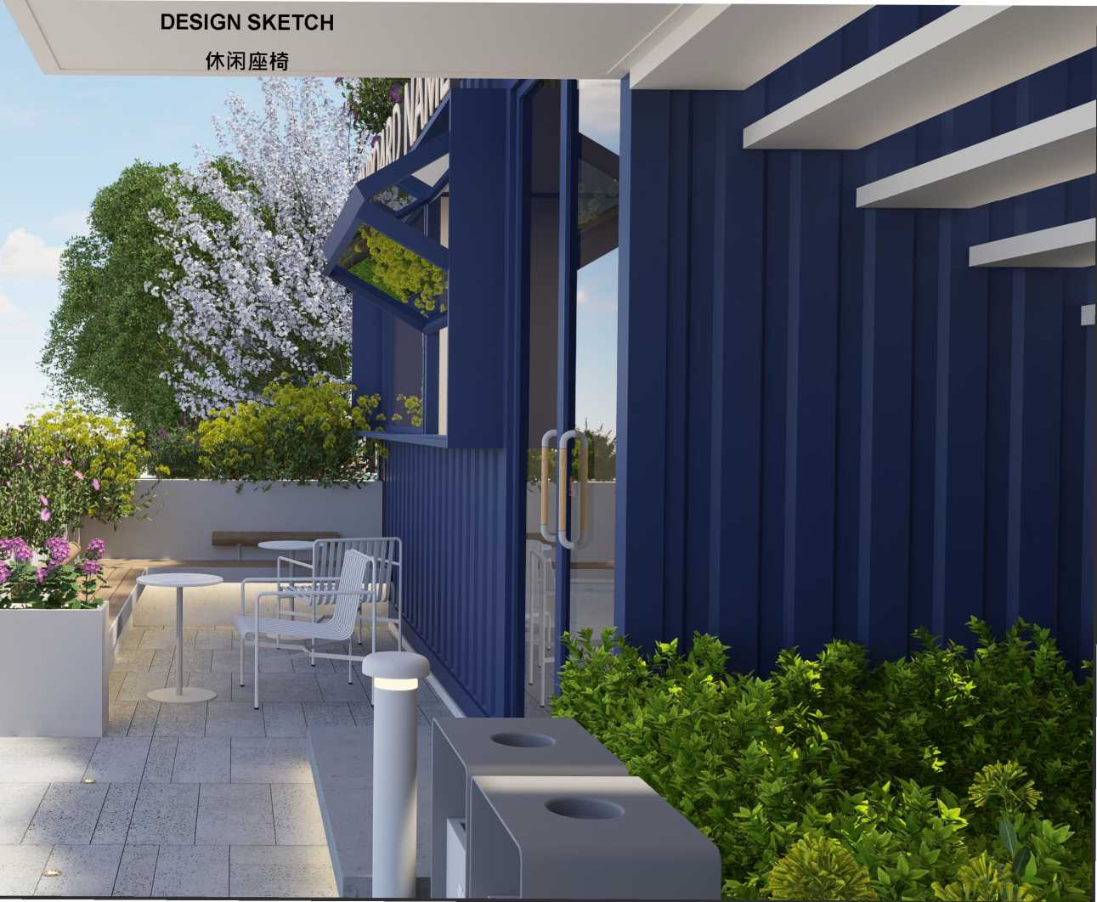

Slide 23
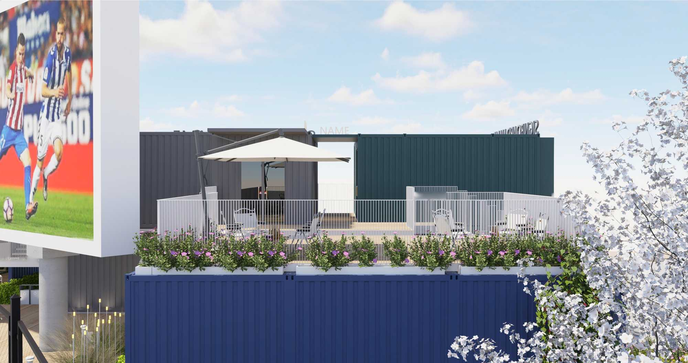
DESIGN SKETCH
活动栈台
iiiiiiiniiiiiiii
¹ .
lllllulULuIlliUlllJlllllI

Slide 24
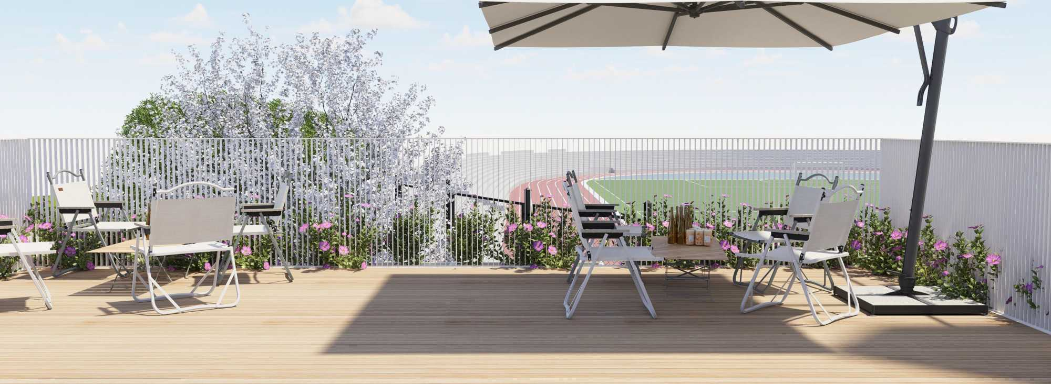
DESIGN SKETCH
活动栈台

Slide 25
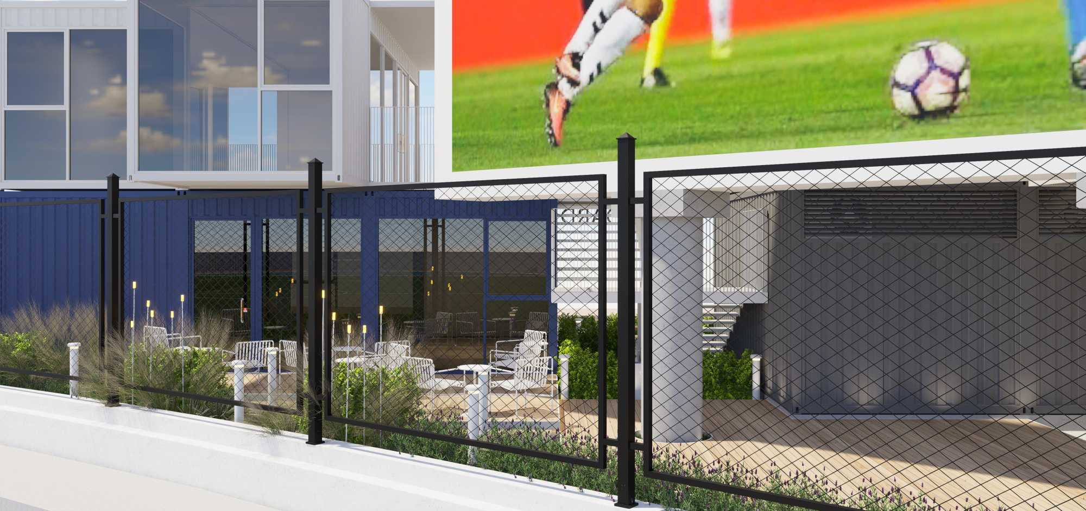
DESIGN SKETCH
休闲栈台

Slide 26
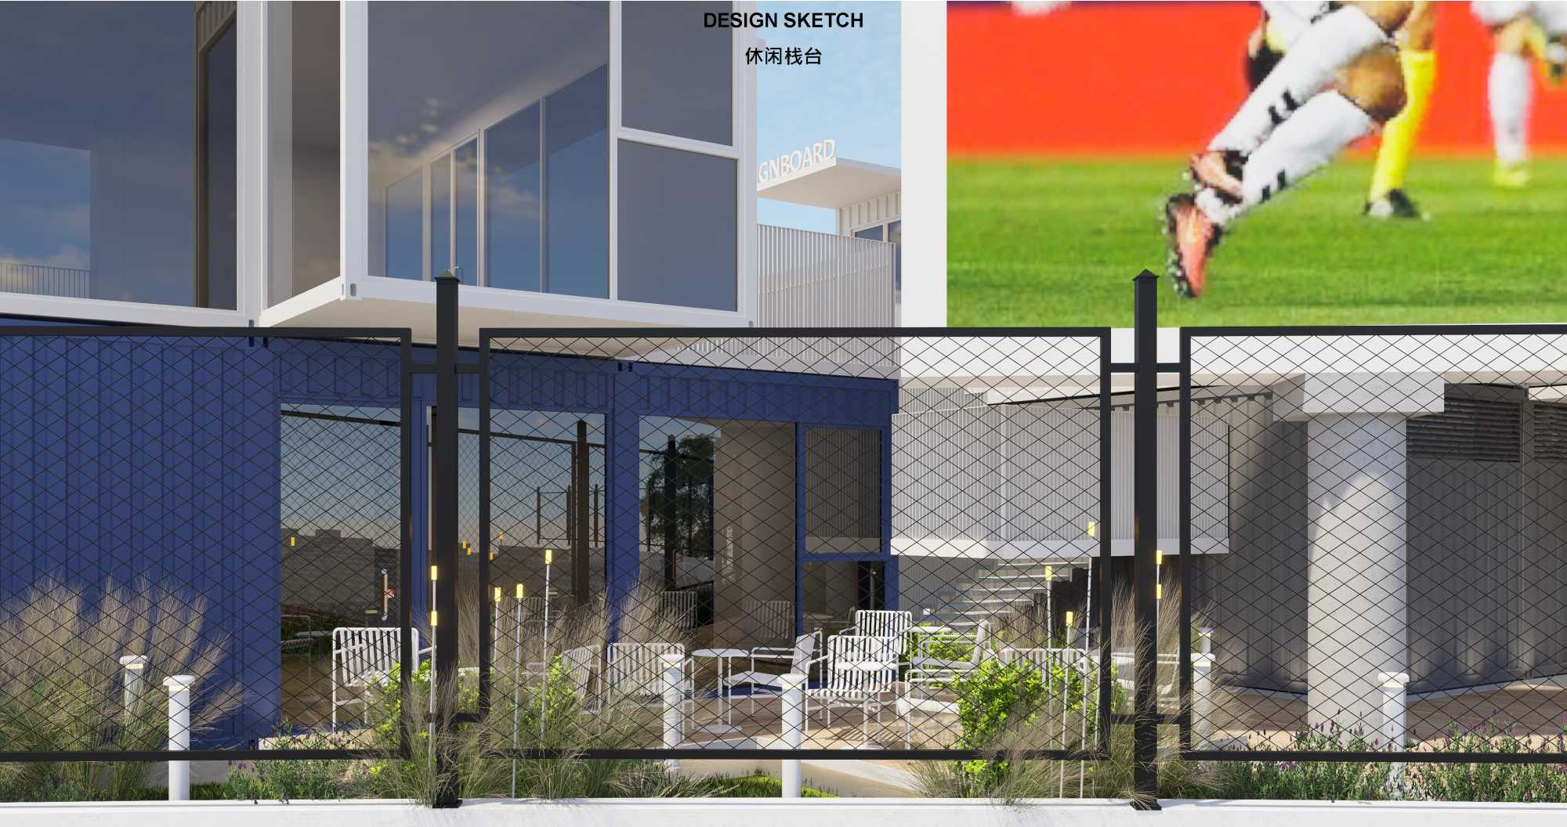

Slide 27
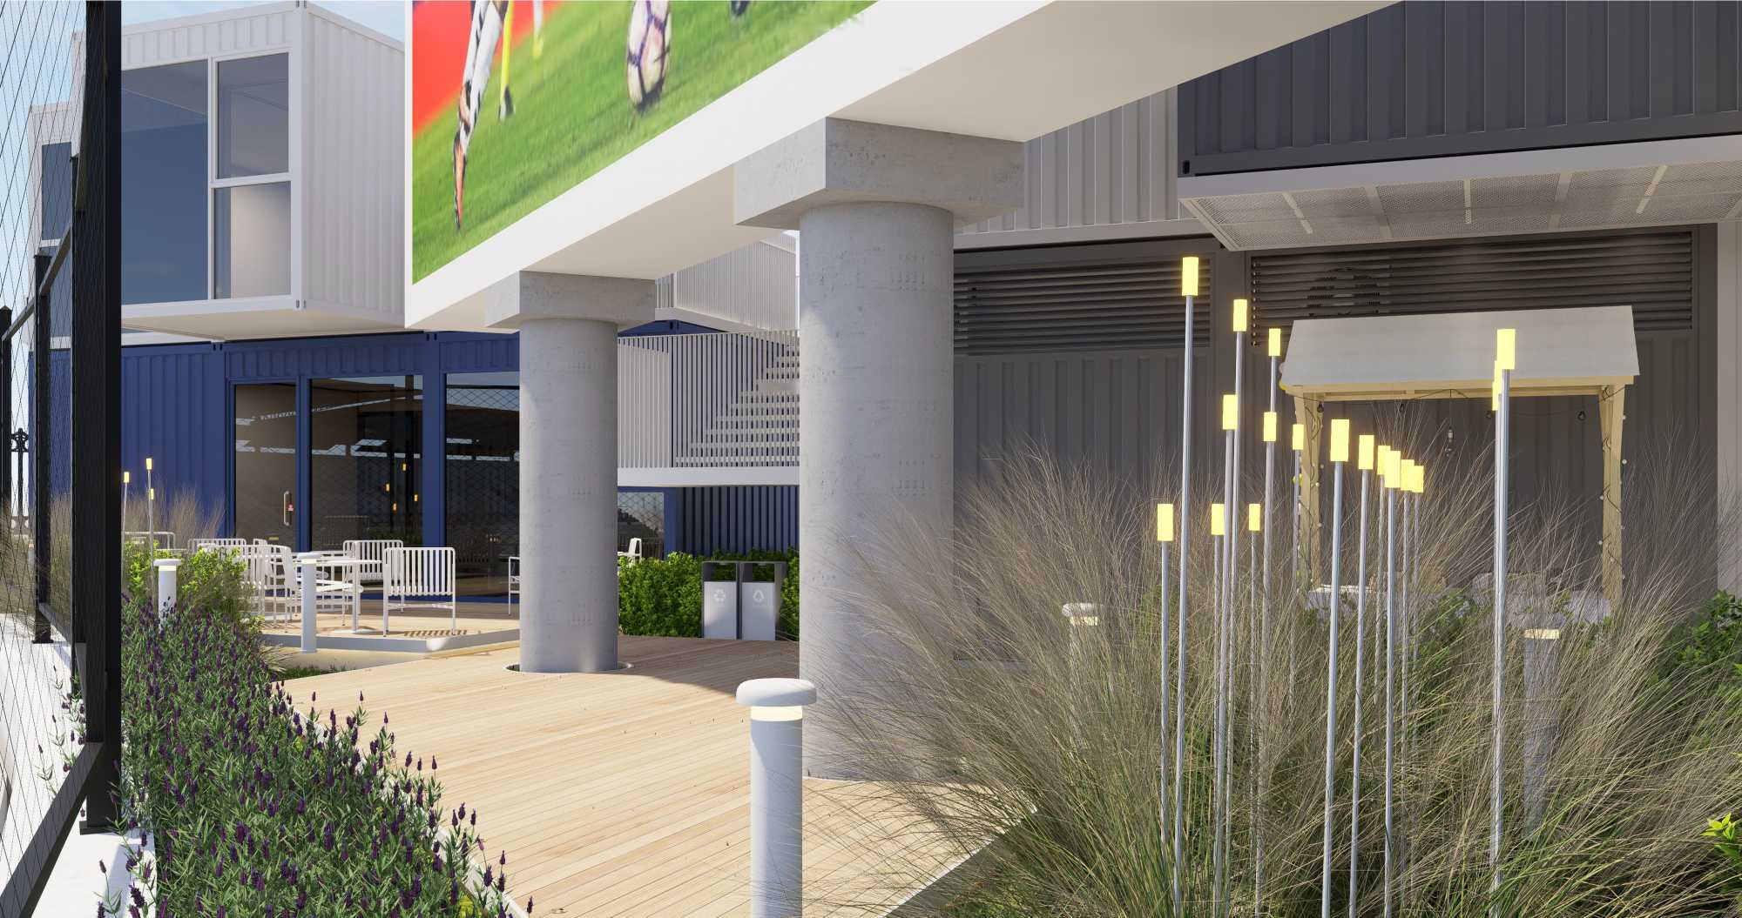
DESIGN SKETCH
休闲栈台
I HI lit ■

Slide 28
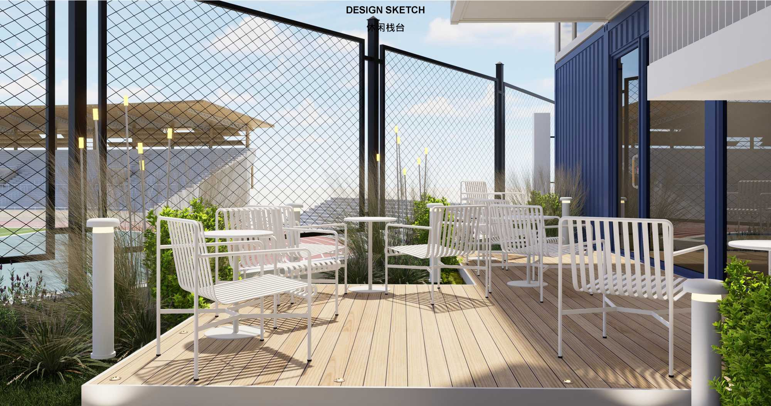

Slide 29
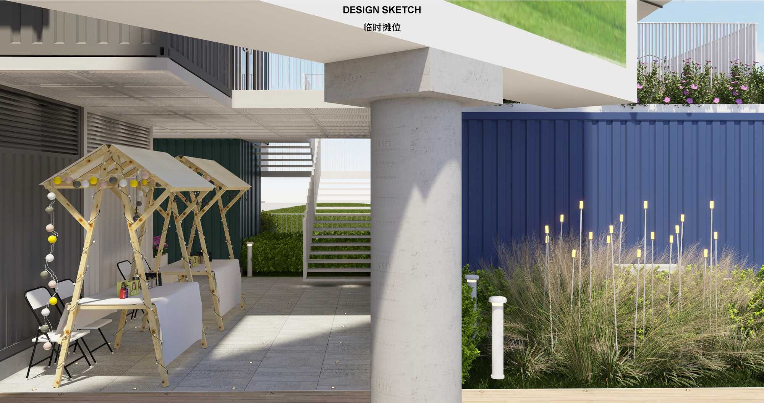

Slide 30
